Slide 1
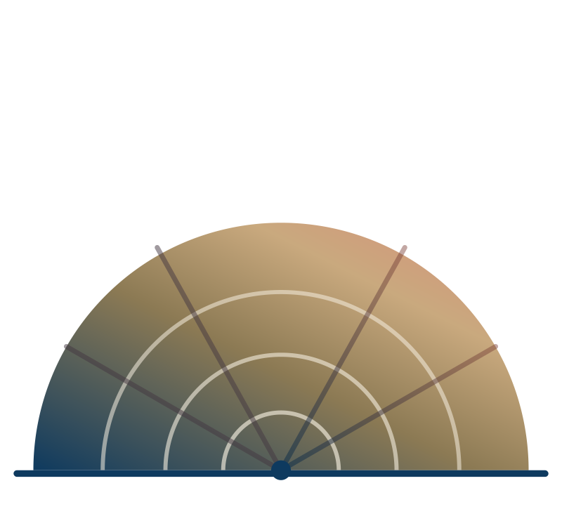
Mi Negocio Paga Mi Hipoteca
¿Es Eso un Problema?
El Costo Real de Poner Tu Casa en los Libros de la Empresa
Una guía práctica para dueños que pusieron una propiedad personal en los libros
NÁCAR & LEDGER | Consultoría Financiera y Operativa | Providence, RI

Slide 2
UNA NOTA ANTES DE EMPEZAR
Esta presentación se ofrece únicamente con fines educativos generales y no constituye asesoría fiscal, legal, ni contable para ningún individuo o entidad en particular. El tratamiento de una propiedad personal transferida a un negocio, la asunción de hipotecas, y las distribuciones dependen en gran medida de los hechos y circunstancias específicas de cada situación — lo que aplica a un negocio puede no aplicar a otro.
Nada en esta presentación debe reemplazar la consulta con un contador público certificado (CPA), asesor fiscal, o abogado calificado sobre tu situación específica. En Nácar & Ledger con gusto podemos conversar sobre cómo estos temas podrían aplicar directamente a tu negocio.
NÁCAR & LEDGER
2

Slide 3
POR QUÉ EXISTE ESTA LISTA
Poner tu casa en los libros del negocio parece una formalidad — es tu negocio, es tu casa.
Deja de parecer una formalidad el día que un prestamista exige el pago total del préstamo, o un examinador pregunta quién es realmente el dueño de qué.
Sin transacción real registrada
Riesgo de vencimiento anticipado
Escudo de responsabilidad invertido
El IRS trata un activo agregado sin un asiento correspondiente como si nada legítimo hubiera ocurrido — el rastro documental simplemente no existe.
La mayoría de las hipotecas residenciales tienen una cláusula de vencimiento por venta — transferir la propiedad sin el consentimiento del prestamista puede hacer que se venza el saldo completo de inmediato.
Una entidad creada para proteger activos personales ahora expone ese mismo activo directamente a los acreedores del negocio — lo opuesto a para qué fue creada.
NÁCAR & LEDGER
3

Slide 4
1
Sin Aportación de Capital Registrada
EL ERROR
La propiedad aparece como un activo del negocio, pero no hay nada del otro lado del asiento — sin aportación de capital, sin préstamo, sin ninguna contraprestación.
POR QUÉ SUCEDE
Es la casa del dueño y el negocio del dueño, así que la transferencia se siente como mover dinero entre dos bolsillos del mismo abrigo.
LO QUE TE CUESTA
Sin un asiento correspondiente, no hay una base legítima para el activo en absoluto — todo lo que se construye encima, incluida la depreciación, no tiene sustento.
NÁCAR & LEDGER
4

Slide 5
2
Ignorar la Cláusula de Vencimiento por Venta
EL ERROR
La hipoteca se traslada a los libros del negocio junto con la propiedad, sin avisar al prestamista ni obtener su consentimiento.
POR QUÉ SUCEDE
El préstamo y la casa se sienten como un paquete — a nadie se le ocurre verificar si el prestamista tiene algo que decir al respecto.
LO QUE TE CUESTA
La mayoría de las hipotecas residenciales pueden exigirse en su totalidad en el momento en que cambia el título sin consentimiento — una formalidad que solo importa hasta que el prestamista se da cuenta.
NÁCAR & LEDGER
5

Slide 6
3
Tratar los Pagos de Hipoteca Como Gasto del Negocio
EL ERROR
Los pagos mensuales de la hipoteca se registran como renta, costo de ocupación, o un gasto de negocio normal.
POR QUÉ SUCEDE
El pago sale de la cuenta del negocio, así que se categoriza como cualquier otra factura saliente.
LO QUE TE CUESTA
Una hipoteca personal pagada por el negocio es una distribución o compensación, no una deducción — registrarla como gasto infla los costos y oculta lo que el dueño realmente retiró.
NÁCAR & LEDGER
6

Slide 7
4
Sin Seguimiento de Base ni Depreciación
EL ERROR
El negocio empieza a depreciar la propiedad como un activo fijo, usando cualquier número disponible en ese momento.
POR QUÉ SUCEDE
La depreciación se siente como un paso estándar para cualquier activo en los libros, sin importar cómo llegó ahí.
LO QUE TE CUESTA
La depreciación reclamada sobre una base que nunca se estableció correctamente se revierte — con intereses — en el momento en que alguien se pregunte de dónde salió ese número.
NÁCAR & LEDGER
7

Slide 8
5
Invertir el Escudo de Responsabilidad
EL ERROR
El mismo activo que la entidad fue creada para proteger ahora está dentro de la entidad, expuesto a sus responsabilidades en lugar de protegido de ellas.
POR QUÉ SUCEDE
Nadie conecta “ponerlo en los libros por razones fiscales” con “ahora un acreedor del negocio puede alcanzarlo.”
LO QUE TE CUESTA
Una demanda, una deuda incobrable, o una quiebra del negocio ahora alcanza un activo que se suponía intocable — la protección se pagó y luego se deshizo.
NÁCAR & LEDGER
8

Slide 9
6
Sin Documentación del Valor Justo de Mercado
EL ERROR
La propiedad se agrega a los libros con un número redondo, el precio de compra antiguo, o lo que pareció razonable — sin avalúo, sin valoración formal.
POR QUÉ SUCEDE
Obtener una valoración real se siente como un paso innecesario para una transferencia que ya se siente informal.
LO QUE TE CUESTA
Cada evento posterior — una venta, un refinanciamiento, la liquidación de un patrimonio, una auditoría — necesita un número que nadie puede realmente defender.
NÁCAR & LEDGER
9

Slide 10
Cómo Se Activa Realmente Esta Trampa
Una transferencia de propiedad no documentada se resuelve de una de dos maneras — y una es mucho más costosa que la otra.
CAMINO A
CAMINO B
Tú Mismo lo Deshaces
Alguien Más lo Descubre Primero
La aportación o distribución se registra correctamente, la base se corrige, y el tema de la hipoteca se resuelve directamente con el prestamista.
Un prestamista descubre la transferencia durante un refinanciamiento o revisión y exige el pago total, o un examinador cuestiona una depreciación sin base detrás.
La corrección ocurre en silencio, en tu propio calendario, antes de que alguien más empiece a preguntar.
Ahora es una exigencia de pago inmediato, o ingreso reclasificado con multas e intereses — en el calendario de alguien más, no en el tuyo.
NÁCAR & LEDGER
10

Slide 11
La Solución Es Casi Siempre la Misma
1
Registra una transacción
2
Revisa la hipoteca primero
Una aportación de capital o un préstamo documentado — nunca una transferencia silenciosa.
Confirma las implicaciones de vencimiento por venta con el prestamista antes de mover algo.
3
Obtén una valoración real
4
Registra bien los pagos
Un avalúo o base documentada al momento de la transferencia, no una suposición.
Distribuciones o compensación, no un gasto del negocio.
5
Lleva base y depreciación
6
Cuestiona si pertenece ahí
Una vez que la aportación esté registrada correctamente, de ahí en adelante.
A veces la solución correcta es sacar el activo, no documentarlo mejor.
NÁCAR & LEDGER
11

Slide 12
Resuélvelo Antes de que Alguien Más lo Haga
Una transferencia bien documentada — o ninguna transferencia en absoluto — protege tanto el activo como la entidad que se suponía debía protegerlo desde el principio.
NÁCAR & LEDGER
Consultoría Financiera y Operativa para los Pequeños Negocios de Providence
nacarledger@outlook.com | nacarledger.com

